Slide 1
🔐
Vaultwarden
Cofre de Senhas Local — Projeto PCSI+
Open Source
Docker
Gratuito
i9+
Equipe 6 — Turma 1 — Universidade Positivo • 2026

Slide 2
O Problema
💬
📧
🔓
Senhas via WhatsApp
Senhas via E-mail
Sem controle de acesso
Credenciais compartilhadas por mensagens sem qualquer criptografia.
Acessos críticos enviados por e-mail, vulneráveis a interceptação.
Ex-colaboradores podem manter acesso após saída da empresa.

Slide 3
A Solução: Vaultwarden
🔒
Cofre criptografado por senha mestra
O que é?
Reimplementação leve do Bitwarden em Rust. Gerenciador de senhas self-hosted que roda em um único container Docker, consumindo menos de 50 MB de RAM.
👥
Coleções compartilhadas por equipe
🔑
Gerador de senhas fortes automático
Como subir:
📋
Log de eventos e auditoria
docker compose up -d
💰
100% gratuito e open source

Slide 4
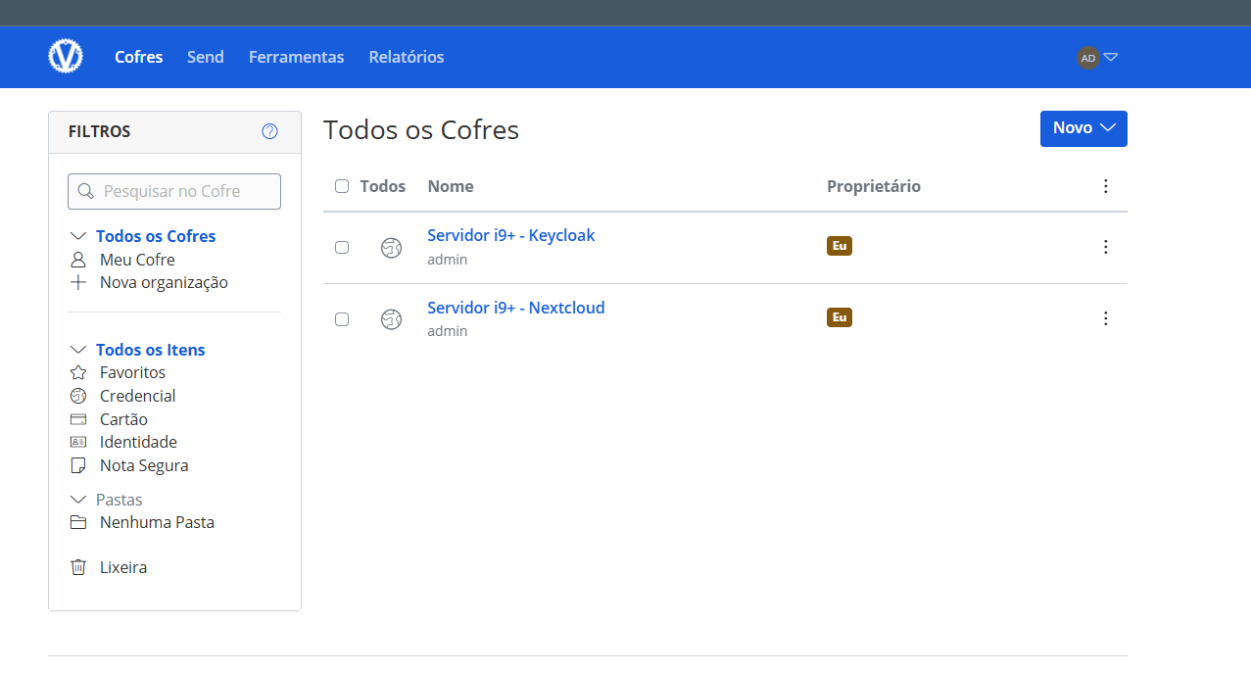
Evidência — Cofre Funcionando

Slide 5
Resultado
O que entregamos para a i9+
1
Cofre de senhas local rodando via Docker — sem custo
2
2 credenciais de exemplo cadastradas e organizadas
3
Eliminação do compartilhamento inseguro por WhatsApp/e-mail
4
README.md com instruções de uso e manutenção
5
docker-compose.yml versionado no repositório da equipe
Equipe 6 — PCSI+ — i9+ • 2026

